Slide 1

Power Java
제23장 그래픽 프로그래밍

Slide 2
이번 장에서 학습할 내용
자바를 이용하여서 화면에 그림을 그려봅시다.
자바에서의 그래픽
기초 사항
기초 도형 그리기
색상
폰트
Java 2D
Java 2D를 이용한 그리기
Java 2D를 이용한 채우기
도형 회전과 평행 이동

Slide 3
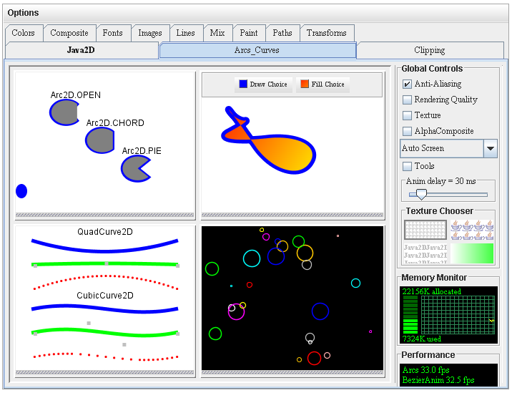
자바 그래픽 데모

Slide 4


자바 그래픽의 두가지 방법
자바 그래픽
AWT
Java 2D
AWT를 사용하면 기본적인 도형들을 쉽게 그릴 수 있다.
어디서나 잘 실행된다.
커브를 그릴 수 있다.
2차원 도형을 회전
앤티에일리어싱
그라디언트 채우기

Slide 5
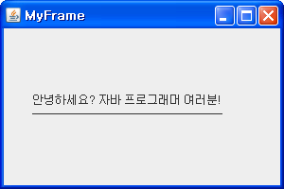
간단한 예제
문자열 출력
직선

Slide 6
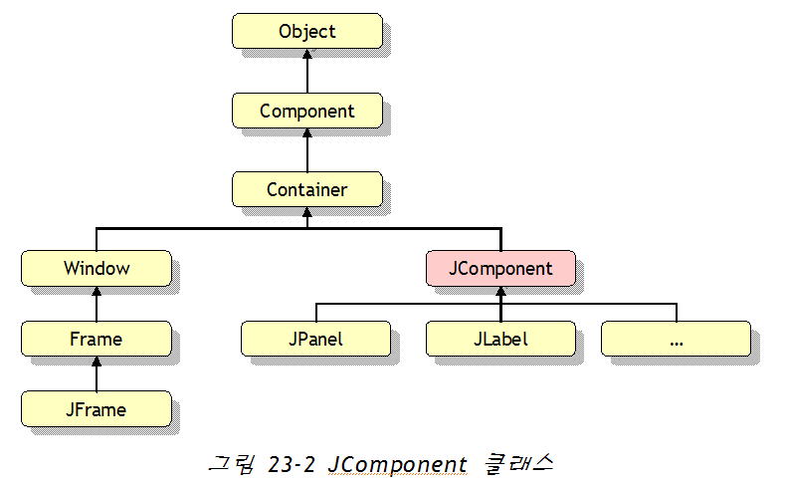
어디에 그릴 것인가?
JFrame이나 JPanel에도 그릴 수 있지만 우리 나름대로의 컴포넌트를 정의하여 보자.
이것을 상속받아서
우리 나름대로의
컴포넌트를 정의한다.

Slide 7
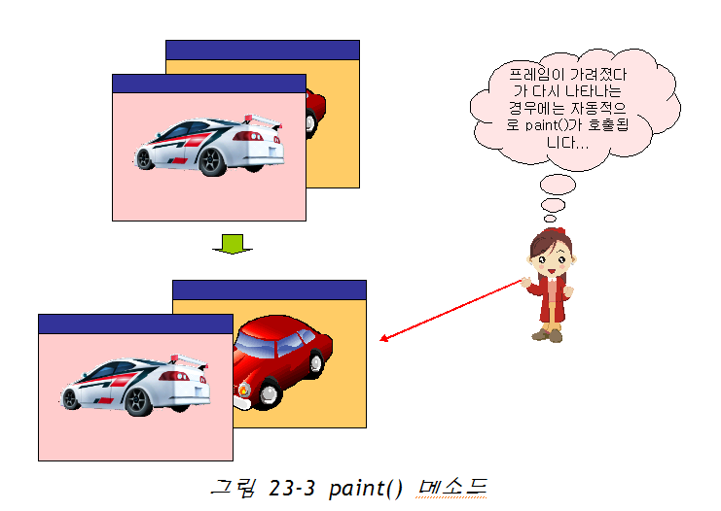
어떻게 그릴 것인가?
컴포넌트에 무언가를 그리려면 paint() 메소드를 중복 정의한다.
paint() 메소드는 컴포넌트가 화면에 그려질 때 호출된다.

Slide 8
일반적인 코드의 형태
class MyComponent extends JComponent
{
public void paint(Graphics g)
{
// 여기에 그림을 그리는 코드를 넣는다.
}
}

Slide 9
구체적인 코드
class MyComponent extends JComponent
{
public static final int x = 30;
public static final int y = 80;
public void paint(Graphics g) {
g.drawString("안녕하세요? 자바 프로그래머 여러분!", x, y);
g.drawLine(x, y + 10, x + 200, y + 10);
}
}
문자열 출력
직선 출력

Slide 10
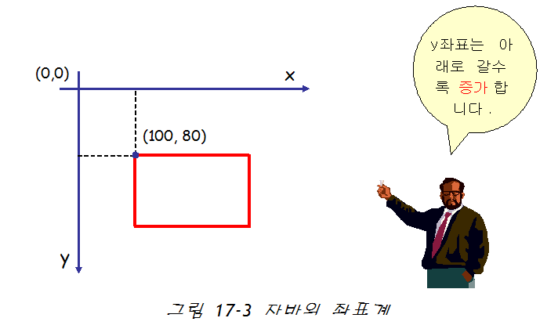
그래픽 좌표계

Slide 11
예제
import java.awt.*;
import javax.swing.*;
// 그림이 그려지는 컴포넌트를 정의
class MyComponent extends JComponent {
public static final int x = 30;
public static final int y = 80;
public void paint(Graphics g) {
g.drawString("안녕하세요? 자바 프로그래머 여러분!", x, y);
g.drawLine(x, y + 10, x + 200, y + 10);
}
}

Slide 12
예제
// 프레임 컴포넌트를 상속받아서 정의
public class MyFrame extends JFrame {
public static final int WIDTH = 300;
public static final int HEIGHT = 200;
public MyFrame() {
setTitle("MyFrame");
setSize(WIDTH, HEIGHT);
setDefaultCloseOperation(JFrame.EXIT_ON_CLOSE);
setVisible(true);
// MyComponent 객체 생성하여 프레임에 추가
MyComponent c = new MyComponent();
add(c);
}
public static void main(String[] args) {
MyFrame frame = new MyFrame();
}
}

Slide 13
실행 결과

Slide 14
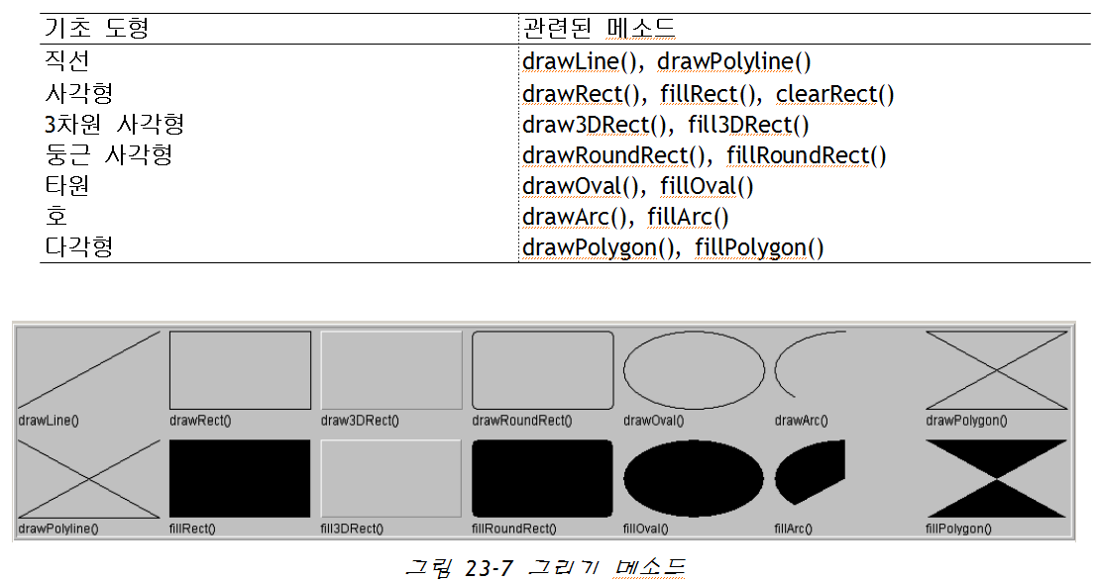
기초 도형 그리기

Slide 15
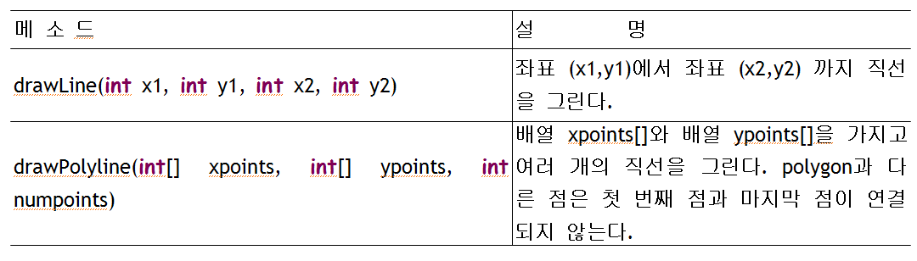
직선 그리기

Slide 16
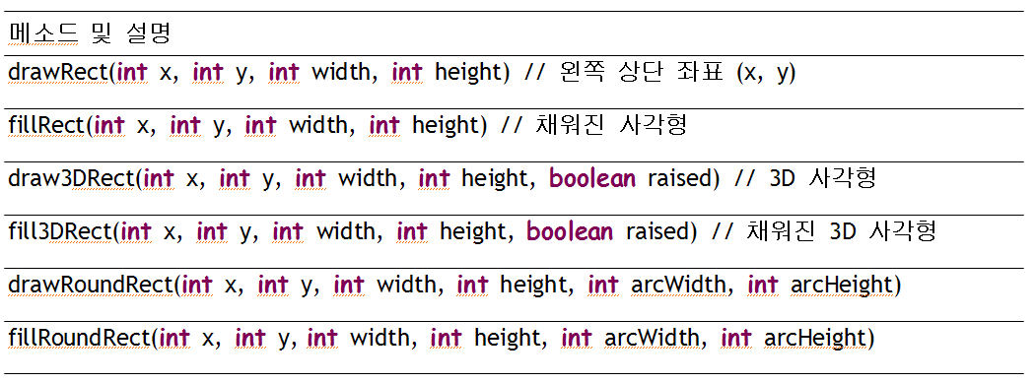
사각형 그리기
width
height

Slide 17
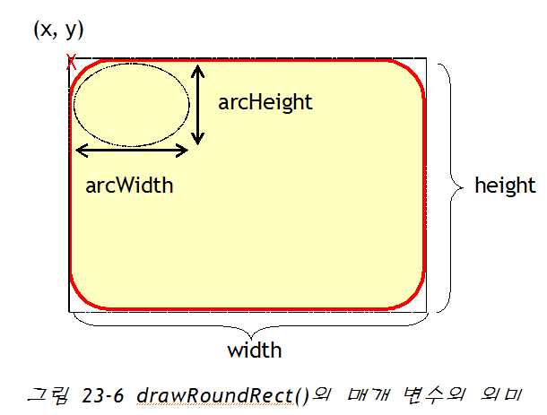
drawRoundRect()

Slide 18
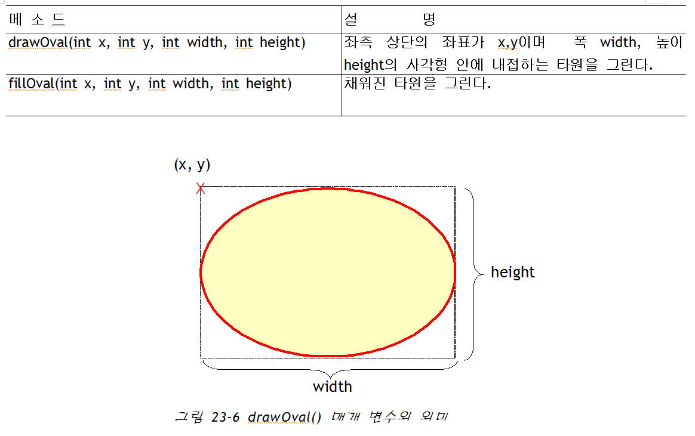
타원 그리기

Slide 19
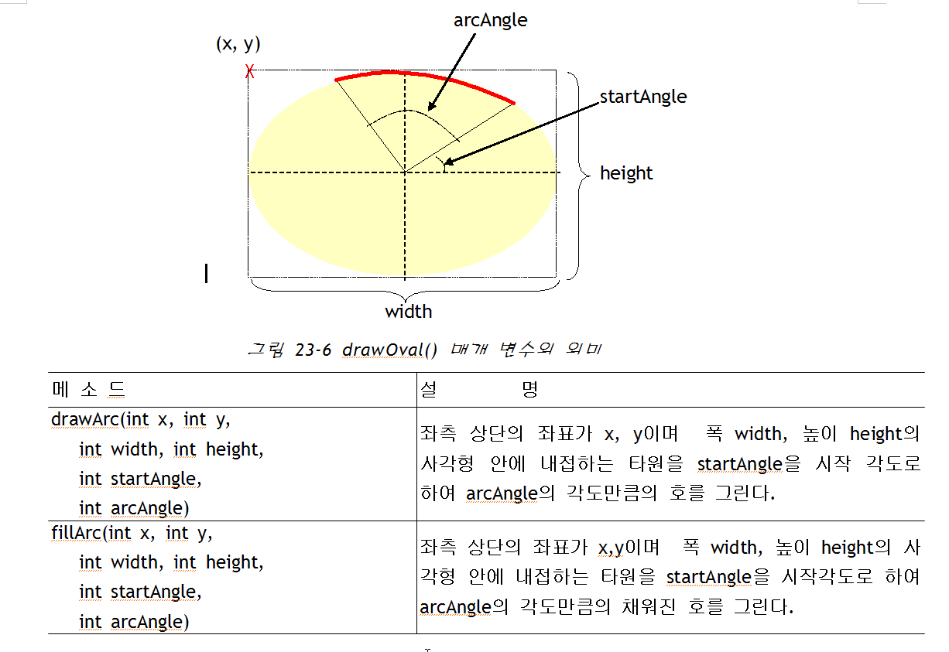
호그리기

Slide 20

예제
아래 그림과 비슷한 얼굴을 그려보자

Slide 21
예제
import javax.swing.*;
import java.awt.event.*;
import java.awt.*;
class MyComponent extends JComponent {
public void paint(Graphics g) {
g.setColor(Color.YELLOW);
g.fillOval(20, 30, 200, 200);
g.setColor(Color.BLACK);
// 왼쪽 눈을 그린다.
g.drawArc(60, 80, 50, 50, 180, -180);
// 오른쪽 눈을 그린다.
g.drawArc(150, 80, 50, 50, 180, -180);
// 입을 그린다.
g.drawArc(70, 130, 100, 70, 180, 180);
}
}

Slide 22
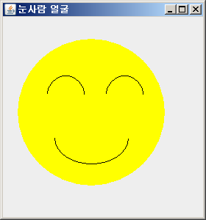
예제
public class SnowManFace extends JFrame {
public SnowManFace() {
setSize(280, 300);
setDefaultCloseOperation(JFrame.EXIT_ON_CLOSE);
setTitle("눈사람 얼굴");
setVisible(true);
add(new MyComponent());
}
public static void main(String[] args) {
SnowManFace s=new SnowManFace();
}
}

Slide 23
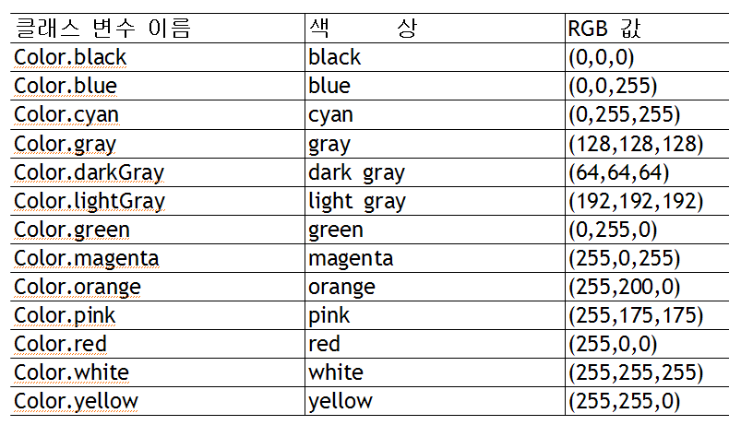
색상
java.awt 패키지의 일부인 Color 클래스를 사용
빛의 3원색인 Red 성분, Green 성분, Blue 성분이 얼마나 함유되어 있는지를 0에서 255까지의 수를 사용하여 나타낸다.

Slide 24
예제
import javax.swing.*;
import java.awt.event.*;
import java.awt.*;
class MyPanelextends JPanel implements ActionListener {
JButton button;
Color color = new Color(0, 0, 0);
public MyPanel() {
setLayout(new BorderLayout());
button = new JButton("색상 변경");
button.addActionListener(this);
add(button, BorderLayout.SOUTH);
}
public void paint(Graphics g) {
g.setColor(color);
g.fillRect(10, 10, 210, 220);
}

Slide 25
예제
public void actionPerformed(ActionEvent e) {
color = new Color((int) (Math.random()*255.0),
(int) (Math.random()*255.0),(int) (Math.random()*255.0));
repaint();
}
}
public class ColorTest extends JFrame {
public ColorTest() {
setSize(240, 300);
setDefaultCloseOperation(JFrame.EXIT_ON_CLOSE);
setTitle("Color Test");
setVisible(true);
JPanel panel = new MyPanel();
add(panel);
}
public static void main(String[] args) {
ColorTest s = new ColorTest();
}
}

Slide 26
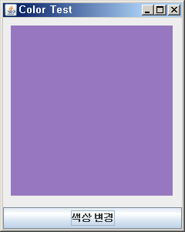
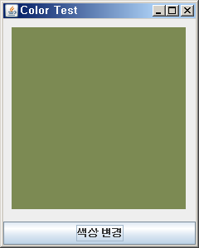
실행 결과

Slide 27
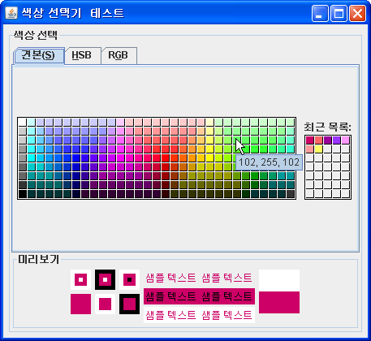
색상 선택기

Slide 28
예제
import java.awt.*;
import java.awt.event.*;
import javax.swing.*;
import javax.swing.event.*;
import javax.swing.colorchooser.*;
public class ColorChooserTest extends JFrame implements ChangeListener {
protected JColorChooser color;
public ColorChooserTest() {
setTitle("색상 선택기 테스트");
setDefaultCloseOperation(JFrame.EXIT_ON_CLOSE);
color = new JColorChooser(); // 생성자 호출
color.getSelectionModel().addChangeListener(this); // 리스너 등록
color.setBorder(BorderFactory.createTitledBorder("색상 선택"));

Slide 29
예제
JPanel panel = new JPanel();
panel.add(color);
add(panel);
pack();
this.setVisible(true);
}
public void stateChanged(ChangeEvent e) {
Color newColor = color.getColor();
}
public static void main(String[] args) {
new ColorChooserTest();
}
}

Slide 30
폰트
폰트를 지정하기 위해서는 Font 클래스를 사용
Font 객체는 폰트 이름(Courier, Helvetica,..)과 스타일(plain, bold, italic,...), 크기(12포인트,...)의 3가지 속성
Font font = new Font("Courier", Font.PLAIN, 10); // plain 형식이고 크기는 10포인트

Slide 31
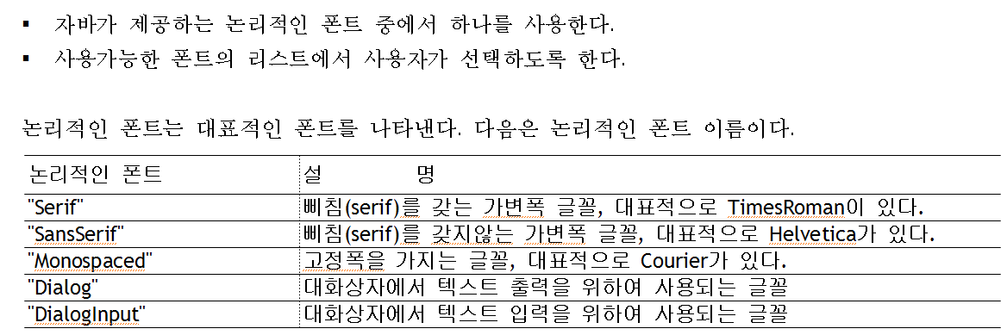
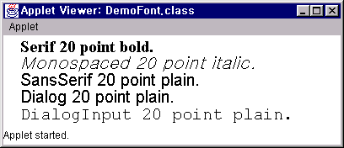
폰트의 종류

Slide 32
예제
import javax.swing.*;
import java.awt.event.*;
import java.awt.*;
class MyComponent extends JComponent {
Font f1, f2, f3, f4, f5;
public MyComponent() {
f1 = new Font("Serif", Font.PLAIN, 20);
f2 = new Font("San Serif", Font.BOLD, 20);
f3 = new Font("Monospaced", Font.ITALIC, 20);
f4 = new Font("Dialog", Font.BOLD | Font.ITALIC, 20);
f5 = new Font("DialogInput", Font.BOLD, 20);
}
public void paint(Graphics g) {
g.setFont(f1);
g.drawString("Serif 20 points PLAIN", 10, 50);
g.setFont(f2);
g.drawString("SanSerif 20 points BOLD", 10, 70);
g.setFont(f3);
g.drawString("Monospaced 20 points ITALIC", 10, 90);
g.setFont(f4);
g.drawString("Dialog 20 points BOLD + ITALIC", 10, 110);
g.setFont(f5);
g.drawString("DialogInput 20 points BOLD", 10, 130);
}
}

Slide 33
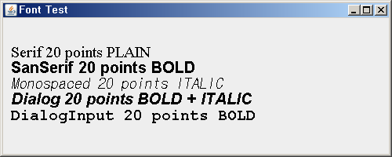
예제
public class FontTest extends JFrame {
public FontTest() {
setSize(500, 200);
setDefaultCloseOperation(JFrame.EXIT_ON_CLOSE);
setTitle("Font Test");
setVisible(true);
JPanel panel = new MyPanel();
add(panel);
}
public static void main(String[] args) {
FontTest s = new FontTest();
}
}

Slide 34
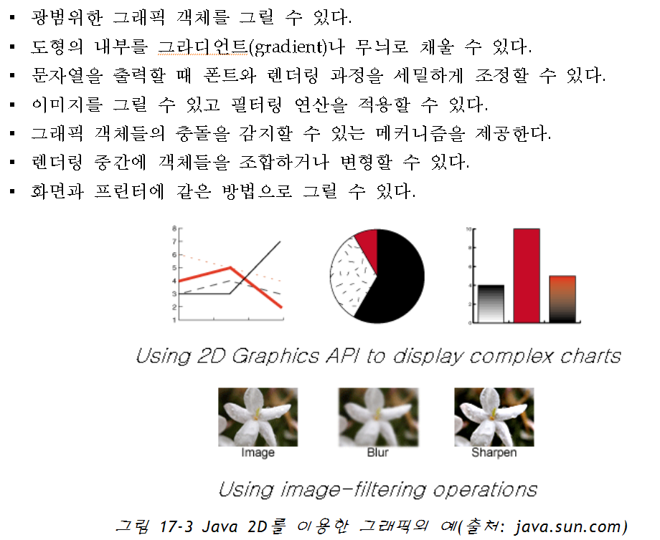
Java 2D

Slide 35
Java 2D를 이용한 그리기
public void paint(Graphics g)
{
Graphics2D g2 = (Graphics2D) g;
g2.drawLine(100, 100, 300, 300);
g2.drawRect(10, 10, 100, 100);
...
}

Slide 36
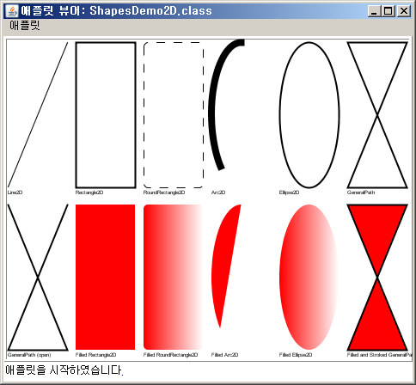
Java 2D를 이용한 그리기

Slide 37
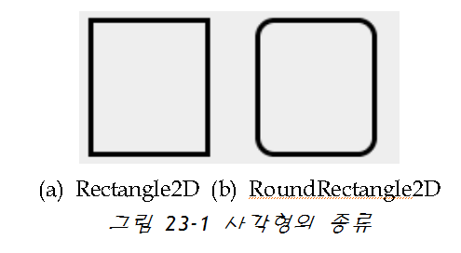
사각형 그리기
Shape r1 = new Rectangle2D.Float(10, 10, 50, 60);
g2.draw(r1);

Slide 38
예제
import java.util.*;
import javax.swing.*;
import java.awt.event.*;
import java.awt.*;
import java.awt.geom.*;
public class MoreShapes extends JFrame {
public MoreShapes() {
setSize(600, 130);
setTitle("Java 2D Shapes");
setDefaultCloseOperation(JFrame.EXIT_ON_CLOSE);
JPanel panel = new MyPanel();
add(panel);
setVisible(true);
}
public static void main(String[] args) {
new MoreShapes();
}
}

Slide 39
예제
class MyPanel extends JPanel {
ArrayList<Shape> shapeArray = new ArrayList<Shape>();
public MyPanel() {
Shape s;
// 사각형
s = new Rectangle2D.Float(10, 10, 70, 80);
shapeArray.add(s);
// 둥근 사각형
s = new RoundRectangle2D.Float(110, 10, 70, 80, 20, 20);
shapeArray.add(s);
// 타원
s = new Ellipse2D.Float(210, 10, 80, 80);
shapeArray.add(s);
// 원호: Arc2D.OPEN
s = new Arc2D.Float(310, 10, 80, 80, 90, 90, Arc2D.OPEN);
shapeArray.add(s);

Slide 40
예제
// 원호 Arc2D.CHORD
s = new Arc2D.Float(410, 10, 80, 80, 0, 180, Arc2D.CHORD);
shapeArray.add(s);
// 원호 Arc2D.PIE
s = new Arc2D.Float(510, 10, 80, 80, 45, 90, Arc2D.PIE);
shapeArray.add(s);
}
public void paint(Graphics g) {
Graphics2D g2 = (Graphics2D) g;
// 앤티 에일리어싱을 설정한다.
g2.setRenderingHint(RenderingHints.KEY_ANTIALIASING,
RenderingHints.VALUE_ANTIALIAS_ON);
g2.setColor(Color.BLACK);
g2.setStroke(new BasicStroke(3));
for (Shape s : shapeArray)
g2.draw(s);
}
}

Slide 41
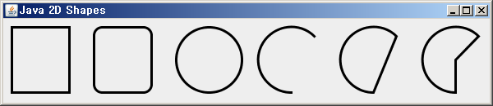
예제

Slide 42


Q & A

